Slide 1
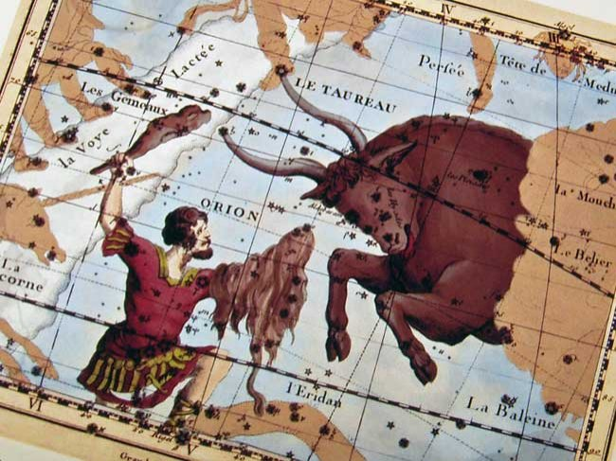
UPOZNAJEMO ZVIJEŽĐA
Jesensko i zimsko nebo

Slide 2
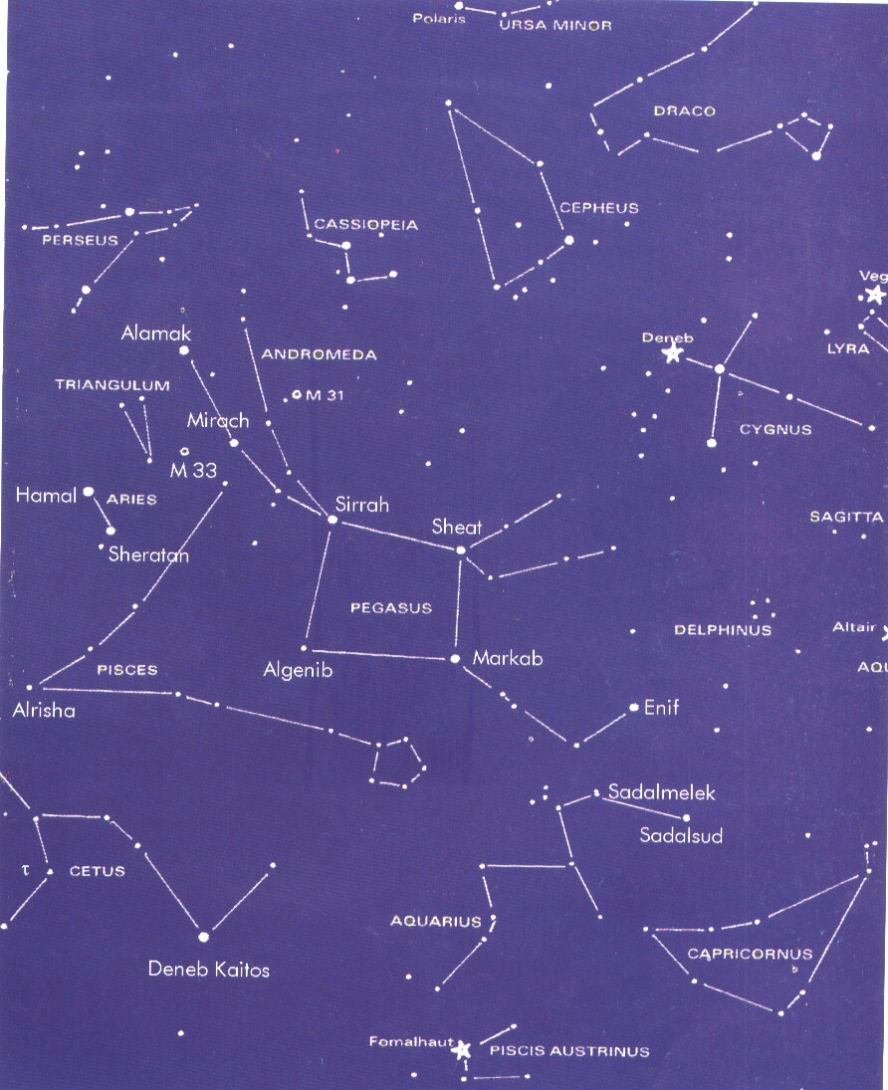
JESENSKO NEBO
Početkom studenog navečer osim cirkumpolarnih zviježđa vidimo još Andromedu , Pegaza , Trokut , Ovna , Ribe , Kita , Vodenjaka i Južnu ribu .

Slide 3
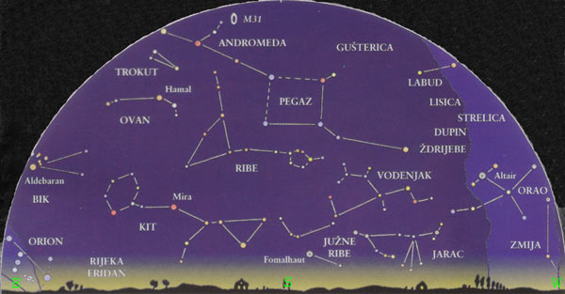
Listopad oko 22 h

Slide 4
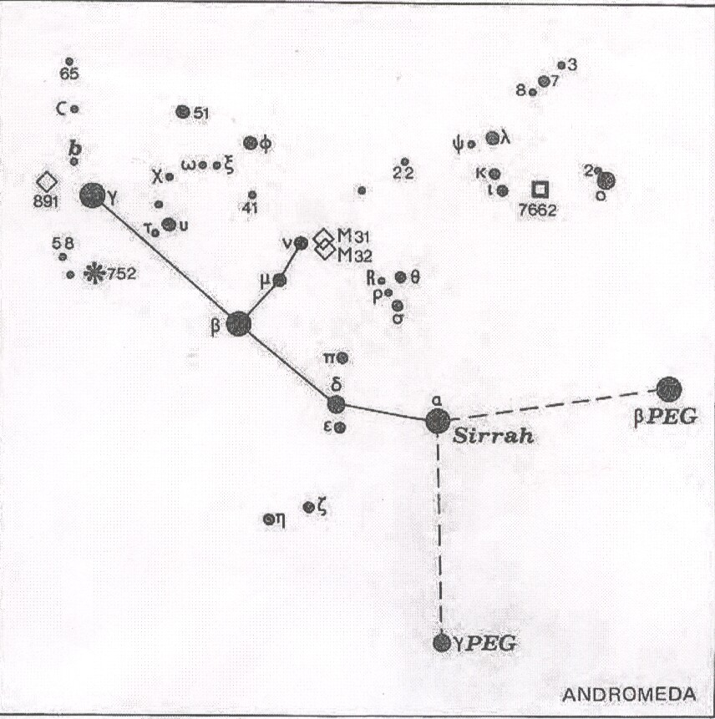
ANDROMEDA
Najsjajnije zvijezde su :
α And = Širak , 2,02 < m < 2,06 , kratkoperiodična promjenjiva zvijezda ( T = 23,19 d) ,
β And = Mirrah , m = 2,07
γ And = Alamak , m = 2,26, dvojna zvijezda
Širak ( α And ) u Andromedi je na pravcu od Sjevernjače kroz Kaf (u Kasiopeji) dvostruko dalje nego Kaf .
Zvijezde Mirrah (β And) i Alamak ( γ And) su uz Širak gotovo na istom pravcu .
Od Miraha prema Kasiopeji su dvije zvjezdice pa onda M31 ( Andromedina galaksija ) .
M 31 , M 32 , M 110
Andromeda- kćer etiopskog kralja Cefeja i kraljice Kasiopeje
Almak
Mirrah

Slide 5
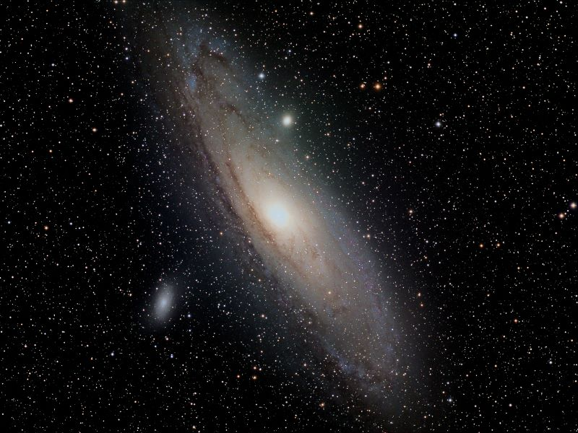
M 31 – Andromeda galaksija
(vide se i sateliti galaksije : M 32 i M 110)
Spiralna galaksija
Posljednji objekt u Messierevom katalogu (od 1 do 110)
Udaljena 2,5 milijuna gs od naše galaksije Mliječne staze
Najbliža spiralna galaksija našoj galaksiji
Vidljiva golim okom

Slide 6
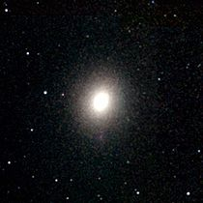
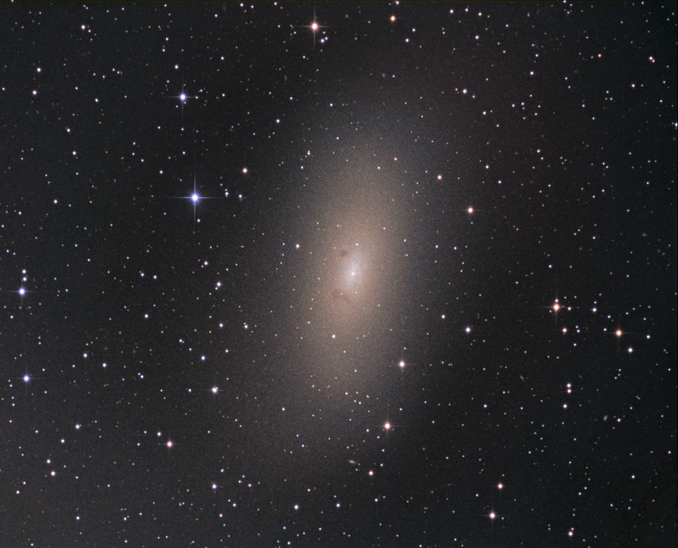
M 32
M 110

Slide 7
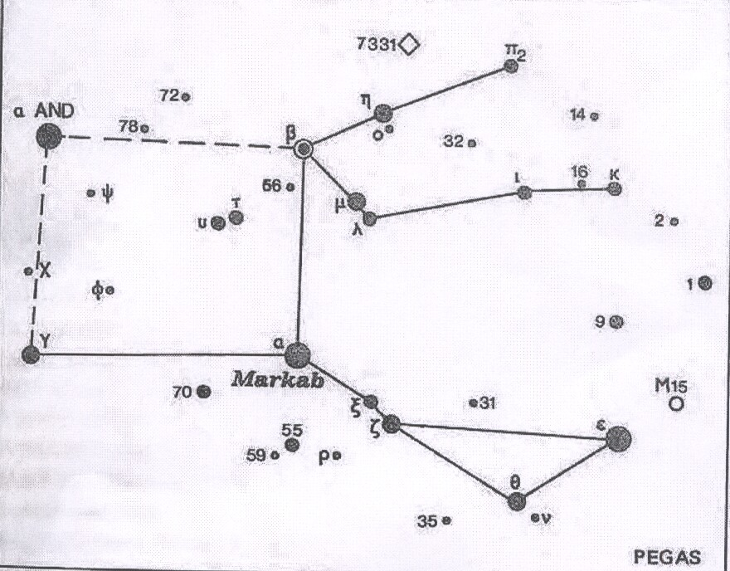
PEGAZ ( Pegasus)
jugozapadno od Andromede
Šeat (β Peg) , Markab ( α Peg)
i Algenib ( γ Peg) sa Širahom
(α And ) grade četverokut.
Enif (ε Peg) – zapadnije od
četverokuta je najsjajnija zvijezda zviježđa ( m=2,37)
Sjajne zvijezde su još :
η Peg = Matar , ζ Peg= Homam,
θ Peg= Baham , μ Peg= Sadalbari ,
Šeat je nepravilno promjenljiva zvijezda , 2,4 < m < 3,0
Slabo promjenjiva zvijezda je i γ Peg = Algenib , 2,80 < m < 2,86
Za 8 zvijezda zviježđa utvrđeno da imaju planete
Pegaz – krilati konj
Matar
Šeat
Sadalbari
Jih
Algenib
Homam
Enif
Baham

Slide 8
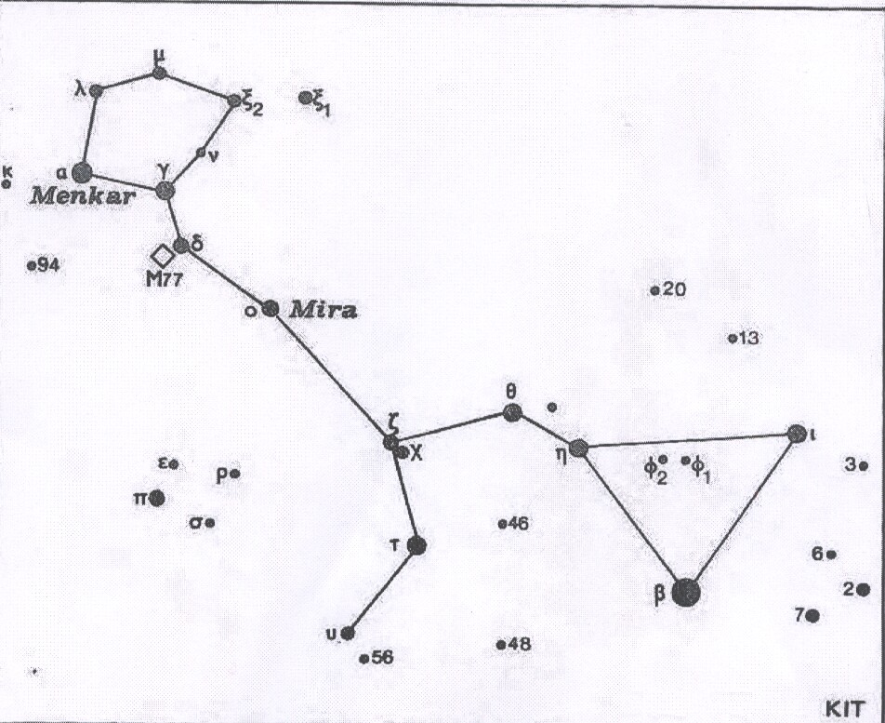
KIT ( Cetus)
slabije prepoznatljivo zviježđe
na nebeskom ekvatoru južno od Andromede.
sjajnije zvijezde : Menkar(αCet) , Mira (o Cet) i Difda ili Denab Kaitos (βCet)– gotovo su na pravcu
Najveći sjaj ima Difda (m=2,04).
Mira - dugoperiodična promjenljiva zvijezda ( period oko 1 god.) . Stvarno mijenja promjer i temperaturu .
Kaffaljidhma
Baten Kaitos
Deneb
Algenubi
Shamali
Difda
( Deneb Kaitos)

Slide 9
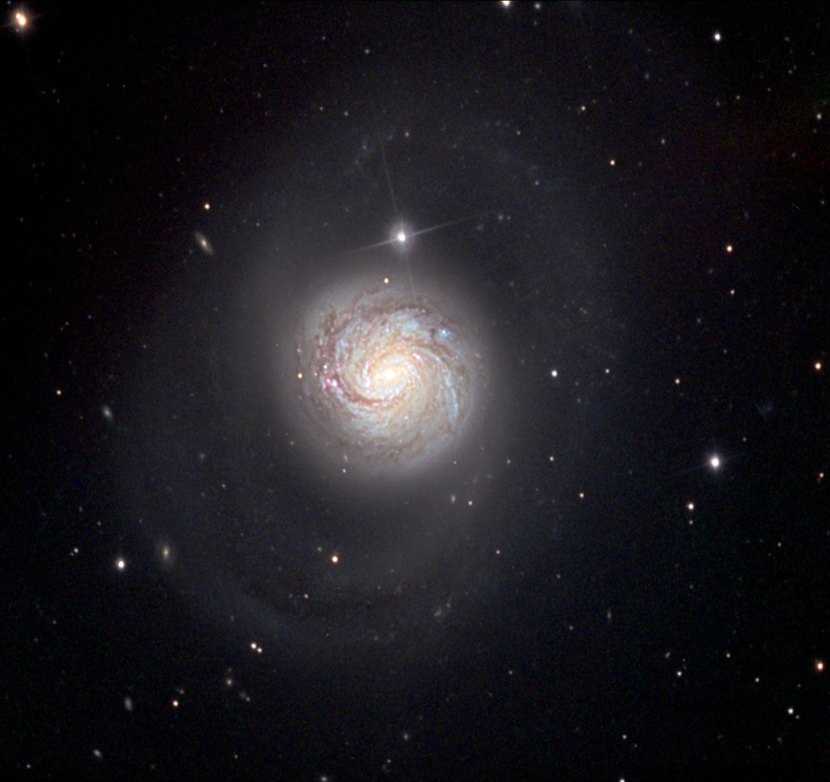
M 77 ( u Kitu)
Prečkasta spiralna galaksija

Slide 10
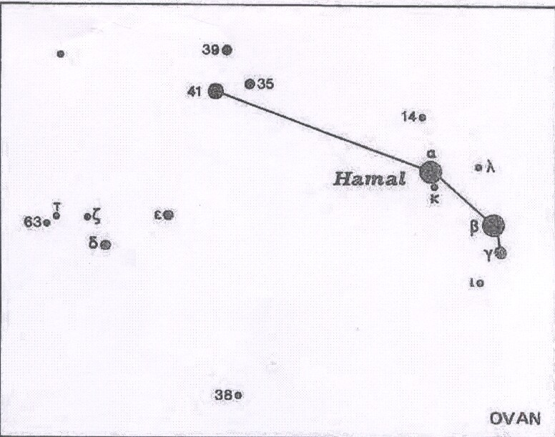
OVAN (Aries)
-sjajnije zvijezde : α Ari=Hamal ( m =2,00), β Ari=Sheratan ( m=2,64),
γ Ari=Mesartim (m=3,88),
vizualno dvostruka zvijezda ,
δ Ari=Botein (m=4,35) .
u zviježđu se nekada nalazila proljetna točka pa je proljetna točka zadržala simbol ovna.
Bharani
Sheratan
Botein
Mesartim

Slide 11
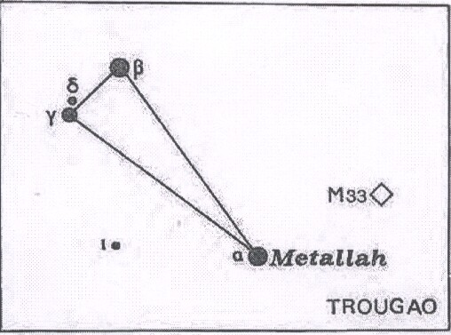
TROKUT ( Triangulum)
jugoistočno od Andromede
sadrži slabašne zvijezde:
Najsjajnija zvijezda je : β Tri=Delt0num (m=3)
Ostale su :
α Tri=Methallah ( m=3,41) ,
γ Tri (m=4,87), …
u zviježđu je M 33 – spiralna galaksija
Deltonum

Slide 12
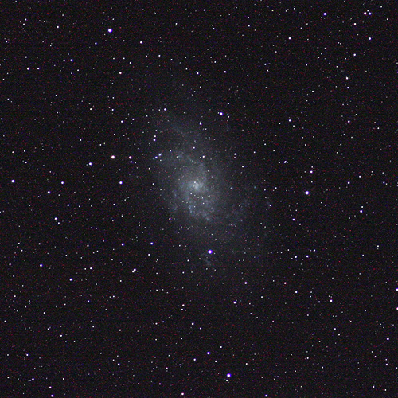
M33 – spiralna galaksija

Slide 13
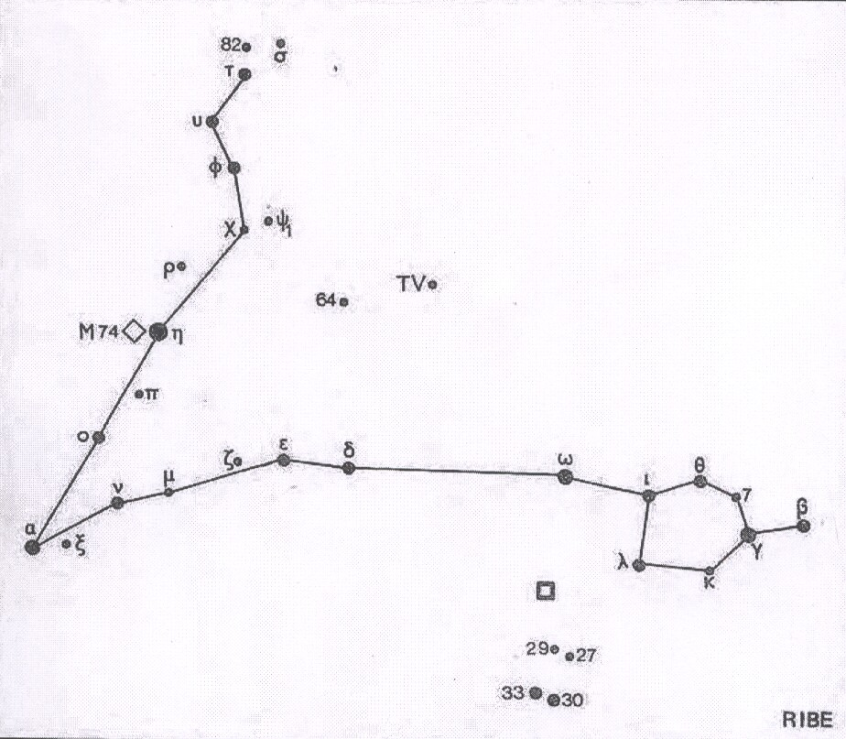
RIBE ( Pisces)
između Pegaza i Kita
najsjajnije zvijezde : ηPsc= Kullat Nunu (m=3,62) αPsc= Alriša ( m=3,82).
Alriša – dvostruka zvijezda
Van Maanova zvijezda – jedna od bližih (13,8 g.s.) , bijeli patuljak. ( m = 12,38).
Mnoštvo dvostrukih sustava ( ζ , ι, ψ , 65 , 55 , 35 )
M 74
Kullat Nunu
Alriša
Proljetna
točka

Slide 14
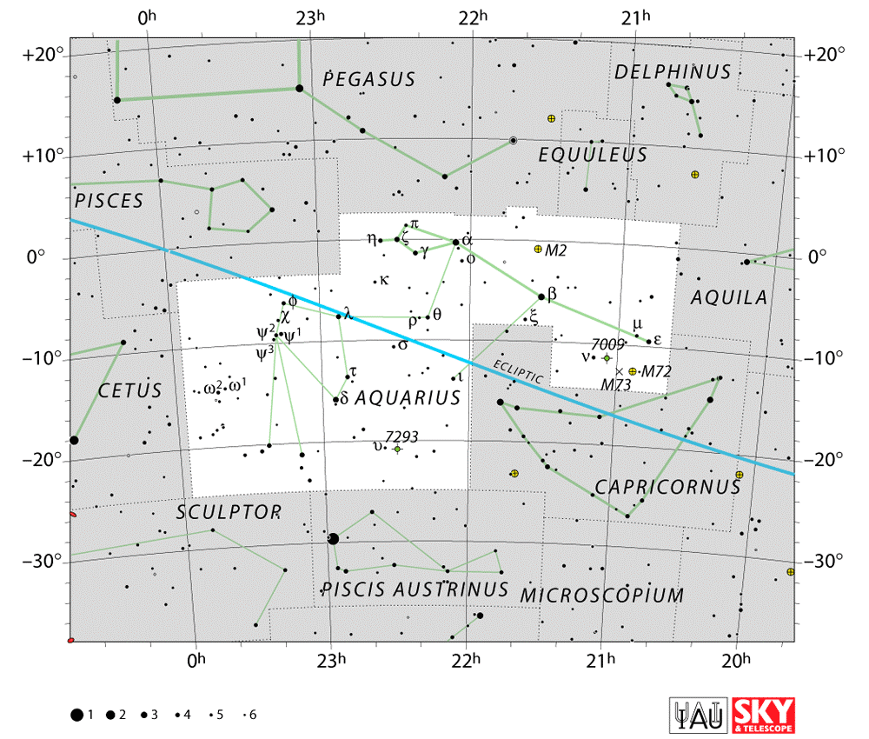
VODENJAK ( Aquarius)
razuđeno zviježđe južno od Pegaza
sjajnije zvijezde : αAqr=Sadalmelek (m=2,96) i βAqr=Sadalsud
(m=2,9) , sjajni veledivovi ;
δAqr= Skat (m=3,27).
- M 2 , M 72 , M 73
Sadalmelek
Proljetna
točka
Sadalsud
Skat

Slide 15
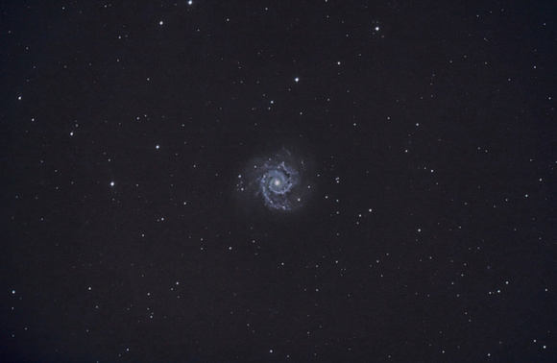
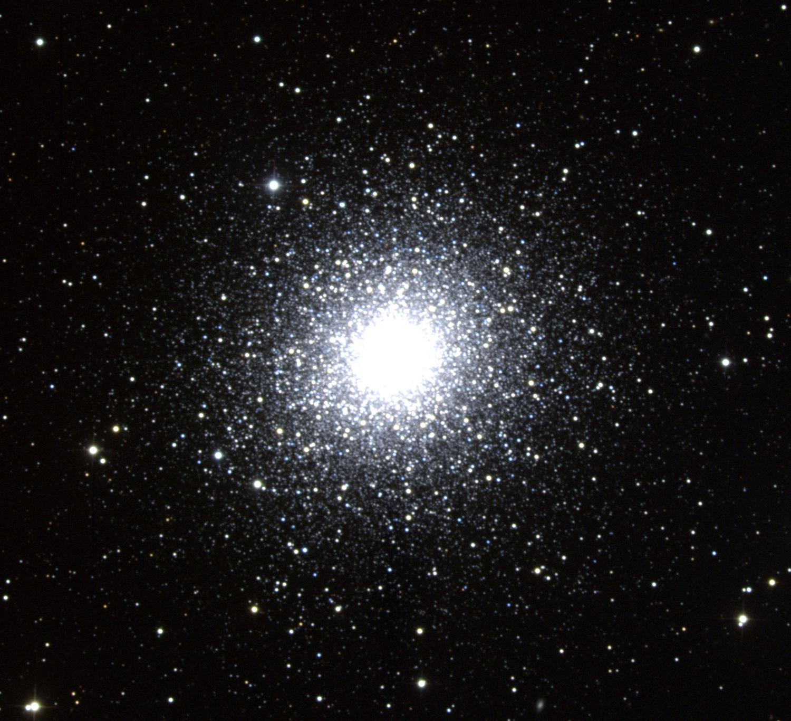
M 74 ( u Ribama)
M 2 ( u Vodenjaku)

Slide 16
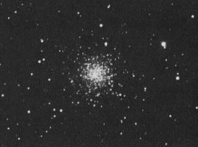
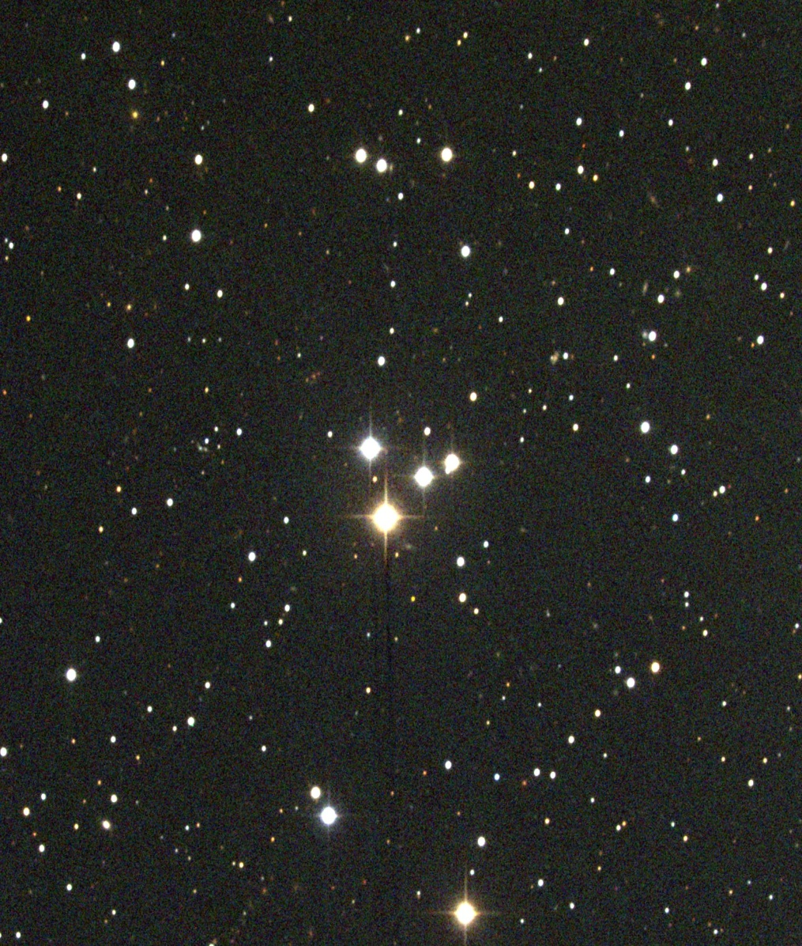
M 72
M 73

Slide 17
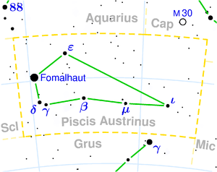
JUŽNA RIBA ( Pisces Austrinus)
blizu horizonta
αPsA=Fomalhaut-najjužnija zvijezda koju možemo ugledati ; m = 1,17 .
βPsA – “prividno” dvostruki sustav
γPsA –dvostruki sustav
Aboras

Slide 18
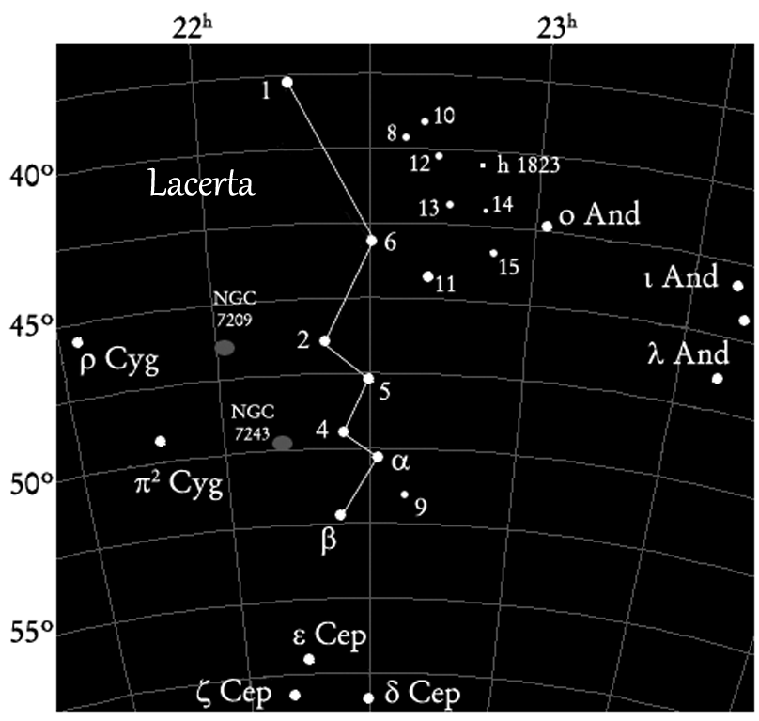
GUŠTERICA ( Lacerta)
neugledno zviježđe u prostoru između Cefeja , Kasiopeje , Andromede , Pegaza i Labuda
Najsjajnija zvijezda α Lac ima m= 3,8 je dvojna zvijezda
β Lac je promjenjiva zvijezda ( 6,1 < m < 6,8)
NGC 7243 –otvoreni zvjezdani skup (m=6,4)
BL Lacertae – “zvjezdica” koja je galaksija veoma aktivna ( blazar)

